Slide 1
CLASE DE MATEMÁTICAS
MAYO 15 DE 2020
CONTINUAMOS HOY CON “DIAGRAMA DE BARRAS”

Slide 2


Slide 3
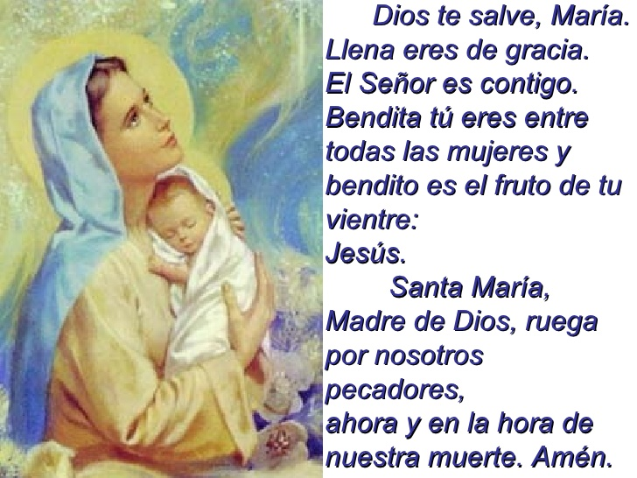

Slide 4
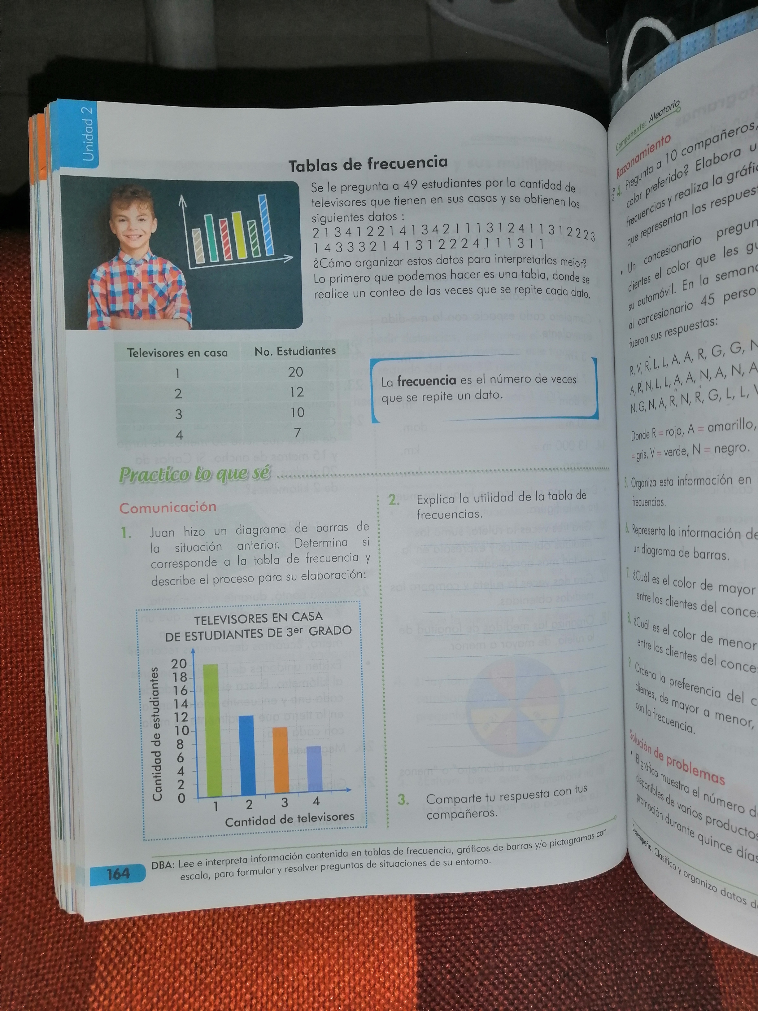

Slide 6
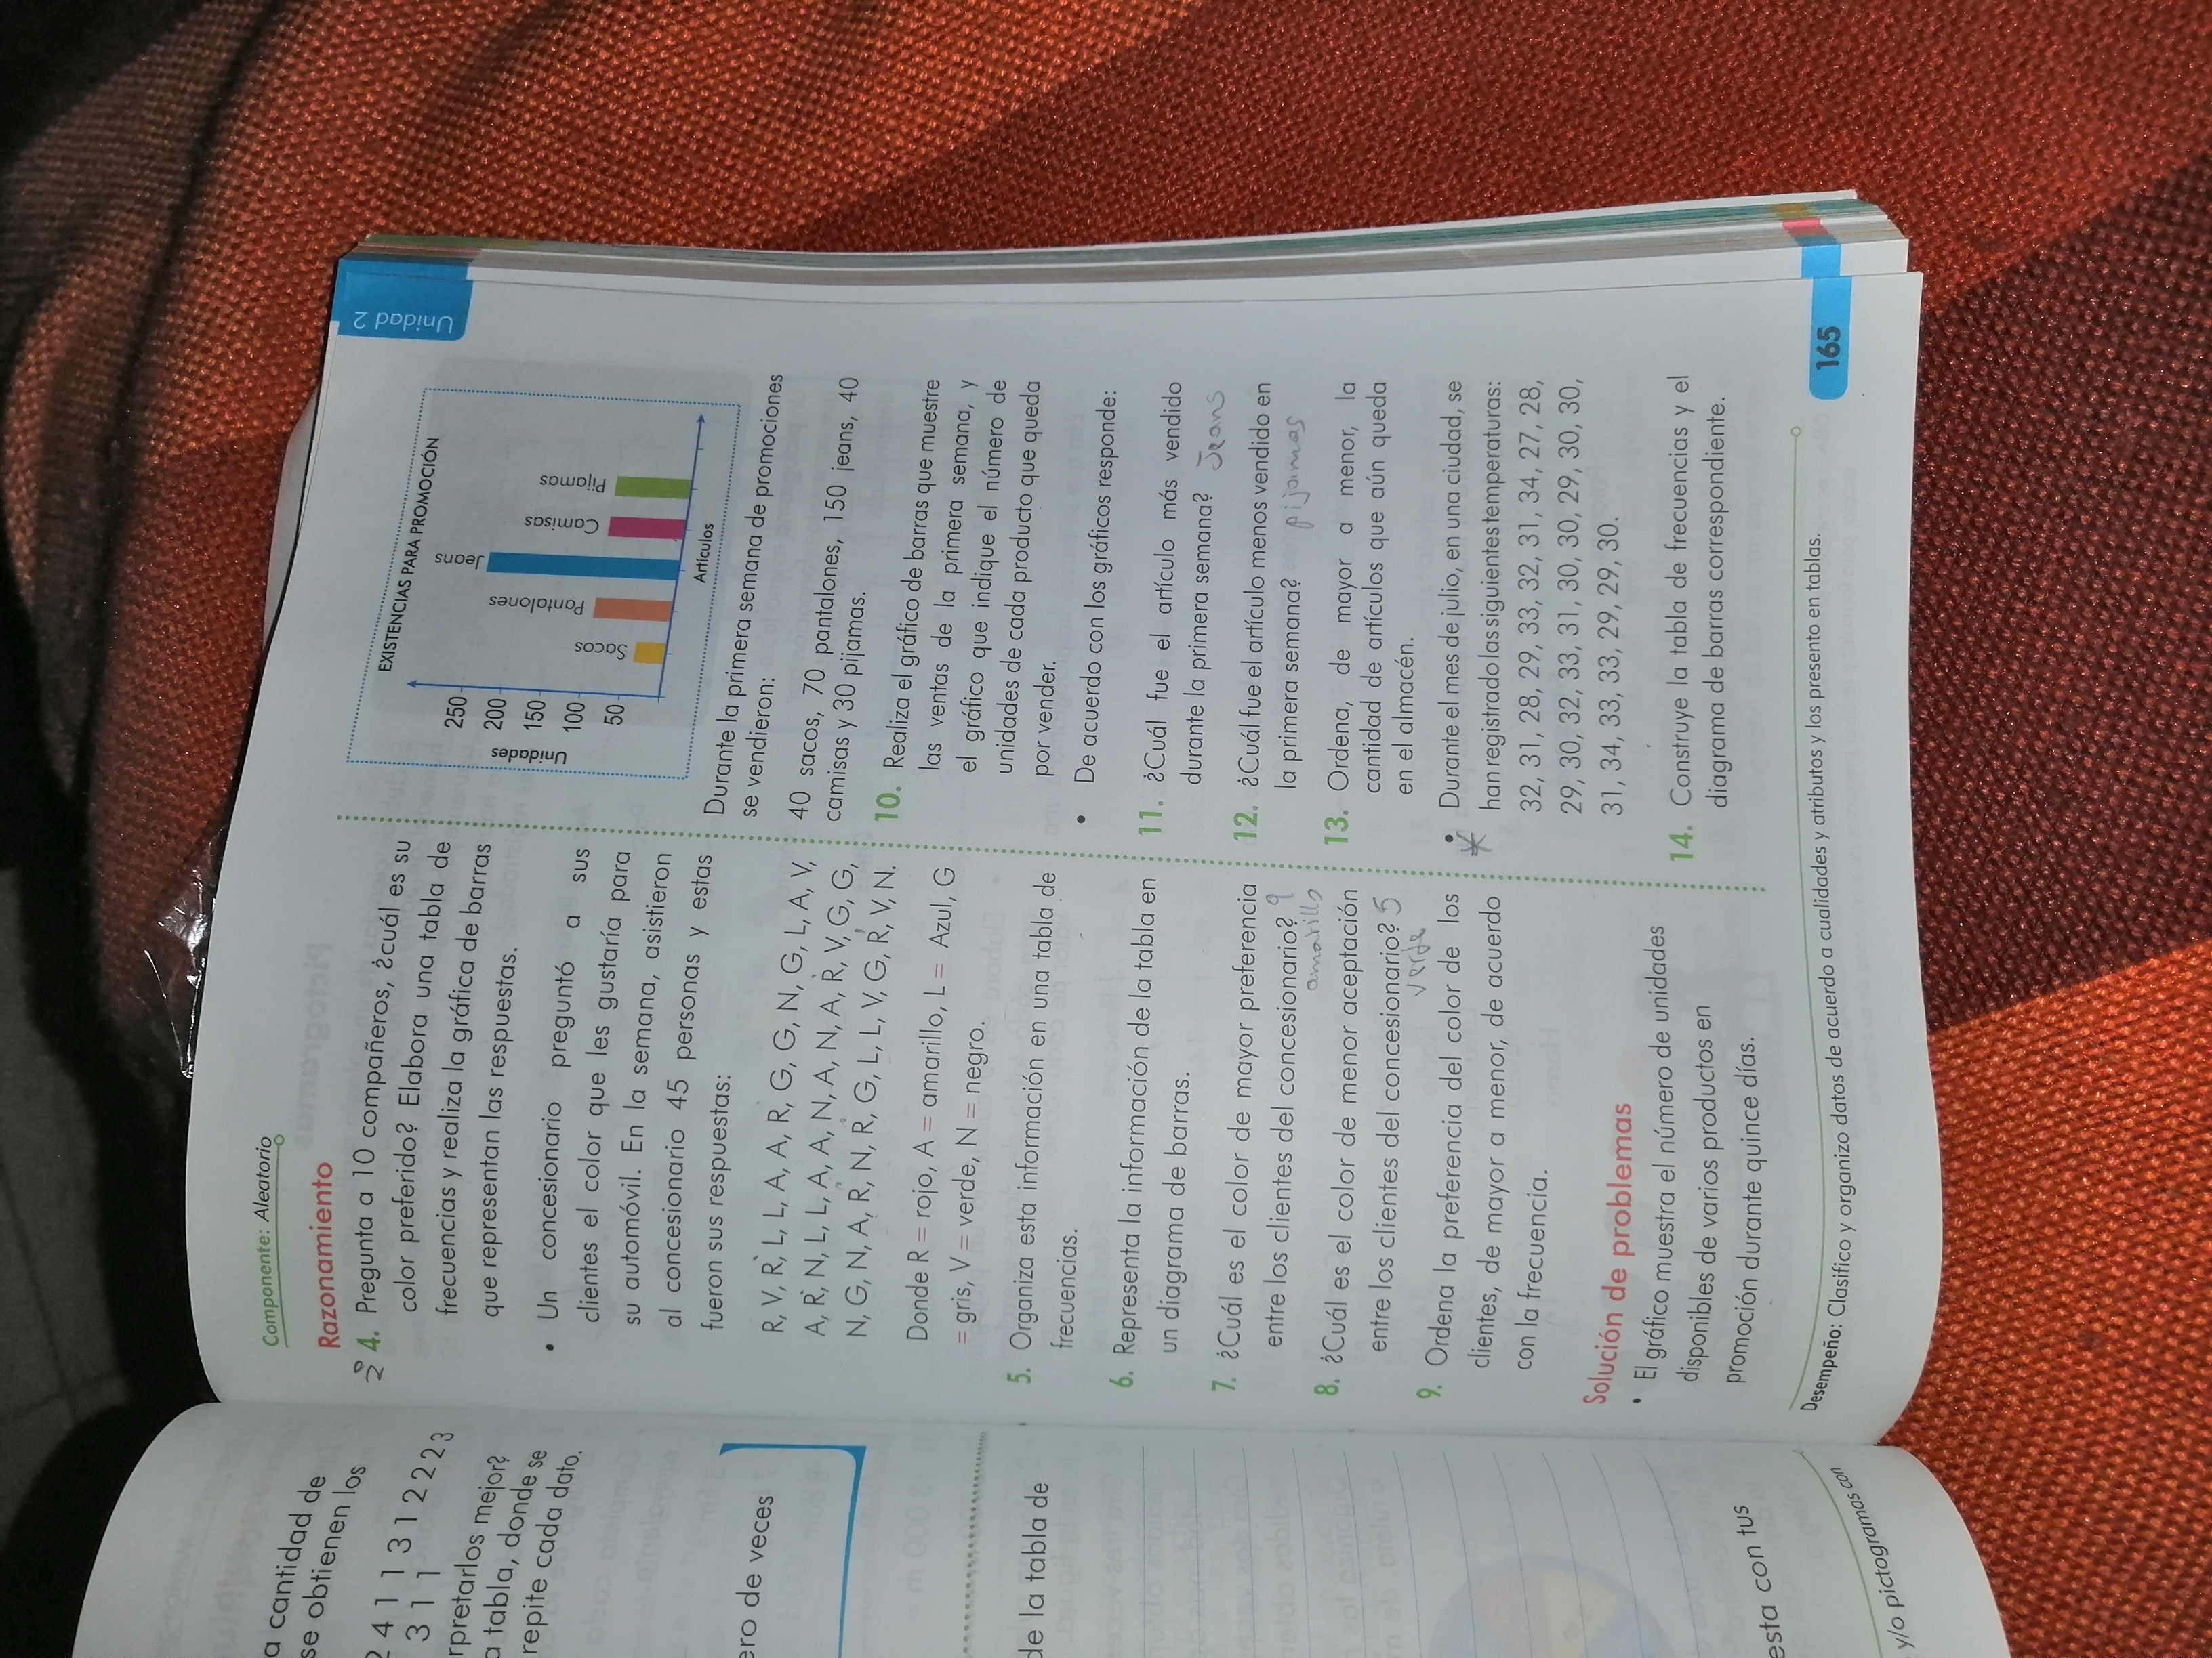

Slide 7
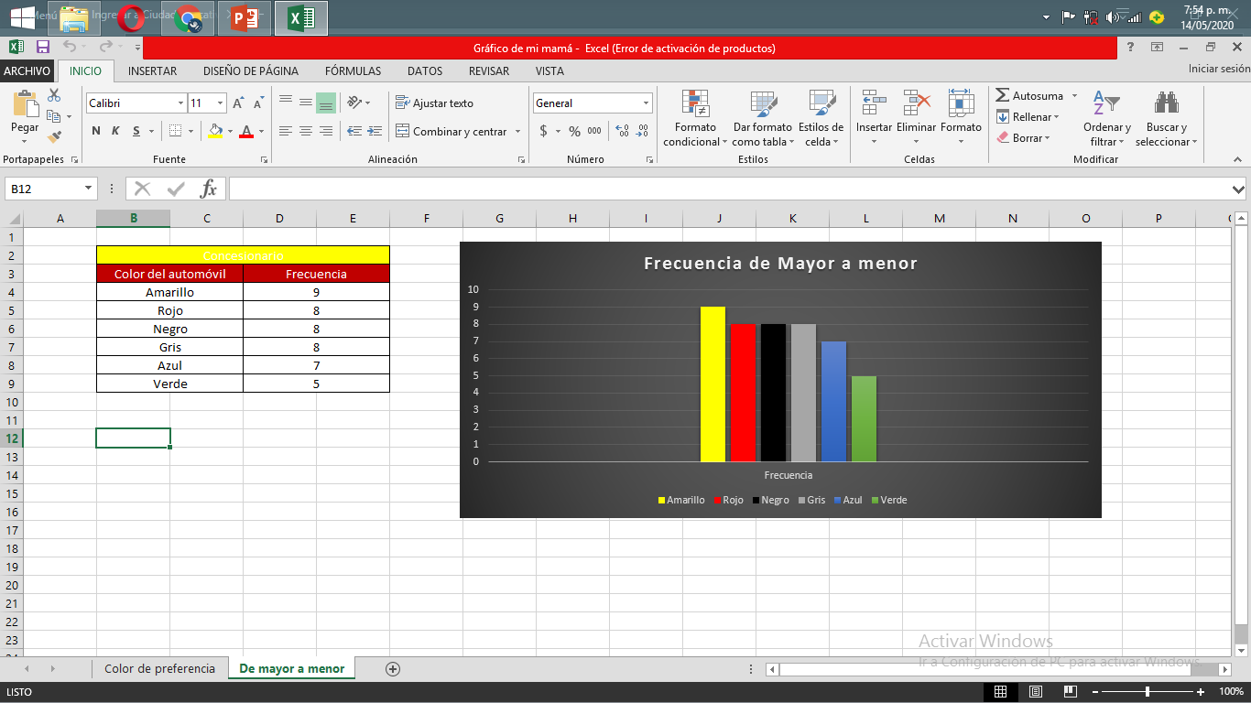

Slide 11
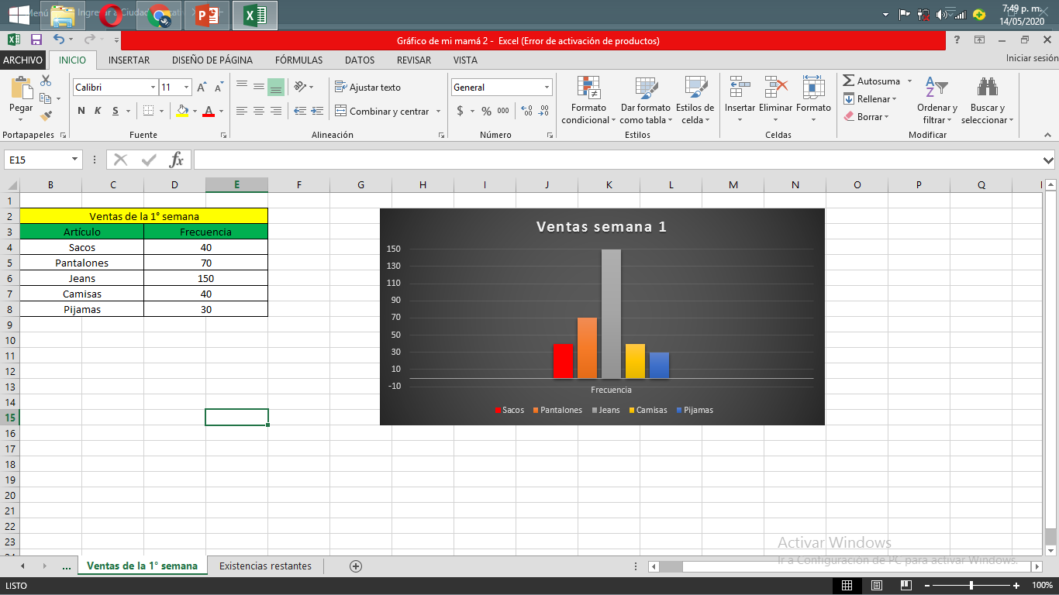

Slide 13
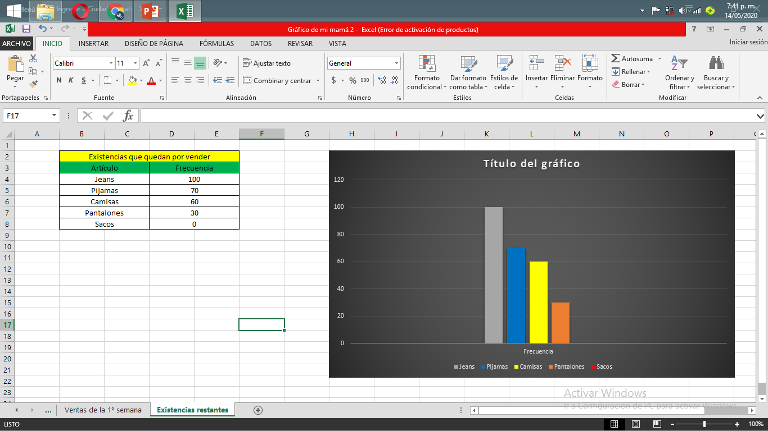

Slide 15
Dibuja y escribe las diapositivas 7, 8, 11, 12, 13 y 14.
Desarrolla el punto 2 de la página 164.
También el punto 14 de la página 165 del texto guía.

Slide 16
Ahora descansa, toma la lonchera y luego sigues con tecnología. Escribe en tu cuaderno
Internet: es una red de comunicación que conecta diferentes dispositivos y redes en el mundo, para crear, almacenar y compartir información en texto, audio o video a través de páginas o aplicaciones.

Slide 17
Realiza la lectura de la página 68 del texto guía y responde en tu cuaderno: ¿Qué es un correo electrónico?
Desarrolla los puntos 1, 2, y 3 de esta misma página 68 del texto guía.

Slide 18

HASTA AQUÍ LLEGA NUESTRA JORNADA DE HOY…
Descansa, que tengan un feliz fin de semana. Que Dios los proteja y bendiga infinitamente, los quiero mucho, un abrazo.

